Slide 1



Slide 2


  Présentation du continuum, les partenaires
2
  Pharmabio Développement – Élizabeth Droz – Coordonnatrice à la formation
  Qualifications Québec - France Dussault – Directrice générale & Nathalie Leblanc – Chargée de projet / Conseillère en reconnaissance des compétences
  Montréal InVivo - Claudie Noël – Directrice compétences et développement des talents
  Collège Ahuntsic - Virginie Chartrand – Directrice adjointe à la formation continue, au service aux entreprises et à l’ATE placement
  Université de Montréal - Nathalie Parent – Chargée de projets institutionnels – direction de la formation continue
CRIM - Centre de recherche informatique de Montréal – Fanny Leroux – Conseillère senior, développement de programme
2

Slide 3
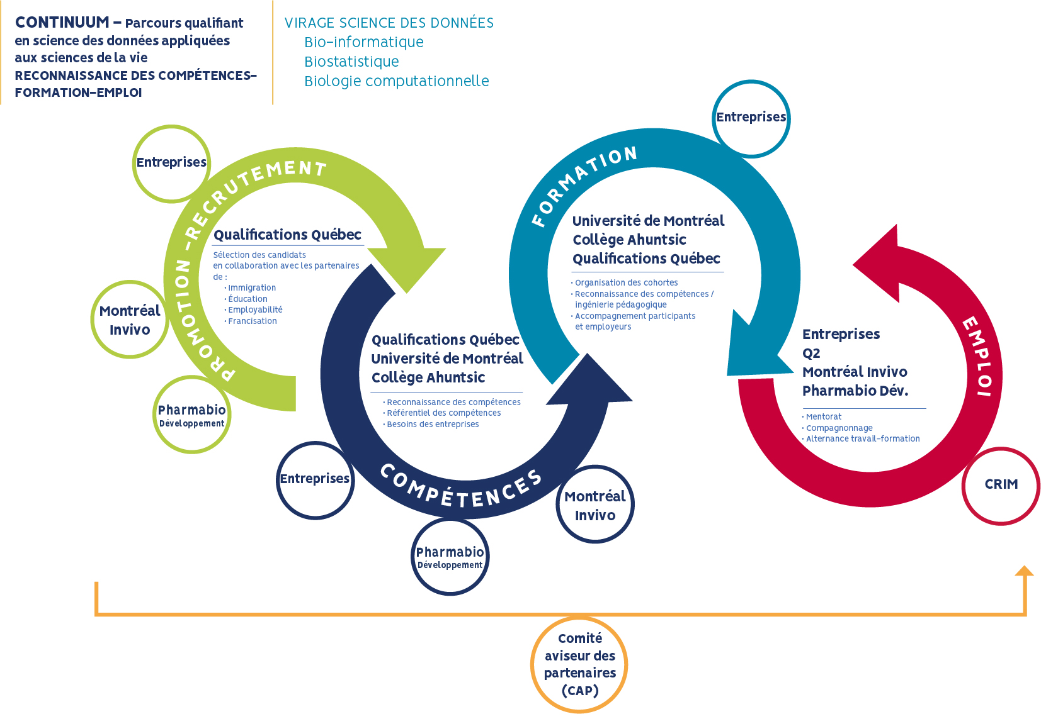
3

Slide 4

4
  MIV - Diagnostic d’adéquation formation-compétences-emploi
Constat : compétences recherchées en science des données
Les technologies de rupture auront des effets certains sur la demande de compétences technologiques, mais ces effets restent encore méconnus de l’industrie.
Il existe non seulement un manque de professionnels en TI santé/IA, mais aussi de compétences technologiques
Emplois d’avenir : bio-informaticien, biostatisticien, biologie computationnelle, scientifique de données
4

Slide 5

2.1
Collège Ahuntsic - Le référentiel (PIA)
Le référentiel a été conçu avec la méthode DACUM (Developing ACUrriculuM) et nous avons fait appel à 16 experts des professions de la bio-informatique, biostatistique et biologie computationnelle.
Le travail du référentiel a permis d’établir une analyse spécifique de chacune des professions et de circonscrire un tronc commun de 45 compétences.
Des 77 compétences qui sont ressorties de cet exercice, 32 ont été ciblées comme prioritaires par les entreprises pour les trois professions.
5

Slide 6
5
Les principaux champs de compétences
Formaliser les besoins des utilisateurs, collaborateurs ou clients
Rédiger un plan d’analyse
Gérer des données
Présenter des résultats
Analyser des données
Créer des algorithmes pour des fins d’analyse
Rédiger de la documentation en lien avec les logiciels ou les programmes liés à l’analyse
5

Slide 7
6
Le plan de formation
50% de formation campus et 50% apprenti en entreprise d’accueil (4 mois)
2 volets : théorique et pratique:
  Théorique : formation d’initiation par le Collège Ahuntsic, formations spécialisées par l’UdeM
  Pratique : mentorat en entreprise par le CRIM
session 1
formations scientifiques: programmation, biologie, BD, statistique, IA
session 2
intégration en entreprise -statut d'apprenti (minimum 4 mois)
accompagnement individuel par le CRIM
6

Slide 8
7
Ahuntic-UdeM - La plan de formation- théorique
Les formations du Parcours:
Session 1
● Biologie moléculaire pour bio-informatique, 30 heures donnée par le Collège Ahuntsic
● La gestion des bases de données, 45 heures donnée par le Collège Ahuntsic
● Initiation à la programmation Python, 20 heures donnée par le Collège Ahuntsic
● Interopérabilité et données cliniques en santé, 3 heures, donnée par l‘ESPUM, UdeM
● L'analyse prédictive et l'interférence causale, 25 heures donnée par Praxis, UdeM - en ligne
● Numerical Ecology in 8 lessons, 20 heures données par Praxis, UdeM - en ligne - (en option)
Session 2 :
● École en apprentissage automatique IVADO-IID Laval, 45 heures
● Défi 100 jours de Ran.données, IVADO-AÉBINUM
7

Slide 9
8
CRIM – Mentorat NUMIA-Accompagnement en entreprise
Évaluation de besoins des entreprises
Questionnaire qui porte sur:
  Enjeux de l’entreprise reliés à l’IA
  Types de données dont l’entreprise dispose
  Recherches et projets antérieurs
  Profil de compétences de l’apprenti désiré
Établissement des objectifs du projet et évaluation de l’apprenti pendant les 17 semaines
Durée du mentorat: 1 jours semaine pendant 17 semaines
8

